Slide 1
¿Como afecta el colesterol elevado, la hipertensión y la diabetes a tu corazón? (Segunda sesión)
Villegas Contreras Cristian Ricardo

Slide 2
OBJETIVOS
Definición
Como se diagnostica
Monitoreo
Valores esperados
Conocer el riesgo cardiovascular

Slide 3
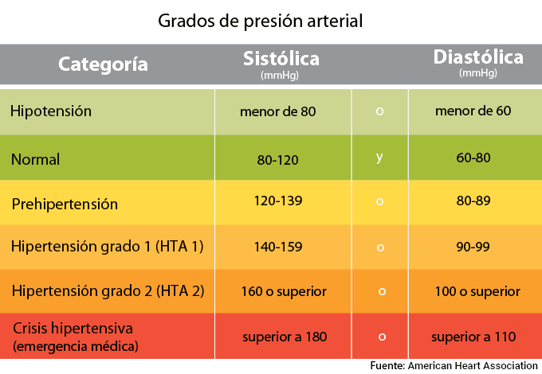
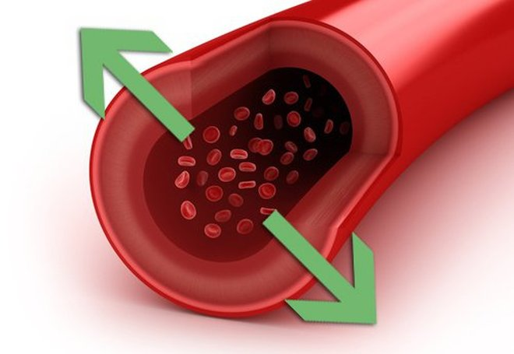
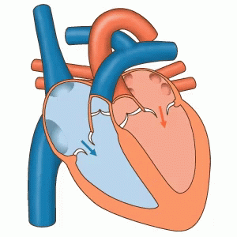
Hipertensión
La presión arterial es la fuerza que la sangre ejerce contra las paredes arteriales. La forma de saber si tiene presión arterial alta (HTA o hipertensión) es analizar su presión arterial.

Slide 4
Monitoreo de hipertensión
Permite al medico valorar si requiere cambios en el tratamiento ya sea por cambio de medicamento o aumento o disminución de dosis

Slide 5
COMO SE TOMA LA PRESIÓN?

Slide 6
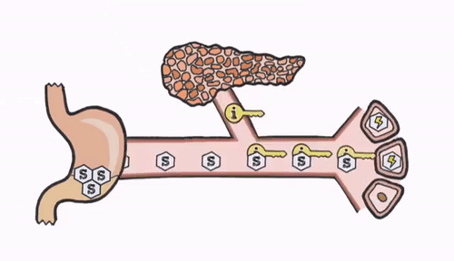
DIABETES
La diabetes mellitus es una enfermedad que se produce cuando el páncreas no puede fabricar insulina suficiente o cuando ésta no logra actuar en el organismo porque las células no responden a su estímulo.

Slide 7
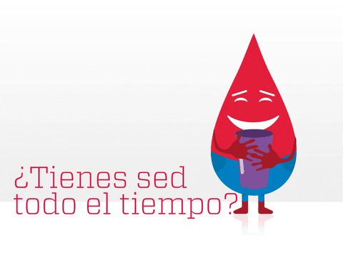
DIABETES
La diabetes mellitus es una enfermedad que se produce cuando el páncreas no puede fabricar insulina suficiente o cuando ésta no logra actuar en el organismo porque las células no responden a su estímulo.

Slide 8
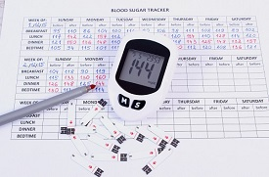
MONITOREO DE DIABETES
Tomas antes y después de consumir alimentos
Colocar que alimentos consumió en ese momento
Permite cambios de medicamento oportunos

Slide 9
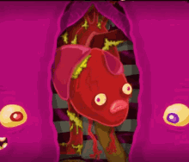
COLESTEROL
El colesterol es un tipo de grasa que se encuentra en la sangre y este es producido en el hígado.

Slide 10
MONITOREO DE DIABETES
Tomas antes y después de consumir alimentos
Colocar que alimentos consumió en ese momento
Permite cambios de medicamento oportunos

Slide 11
QUE TIPOS DE COLESTEROL EXISTEN?
Colesterol HDL, transporta el colesterol sobrante de las células hacia el hígado, donde es eliminado. Por lo tanto, este colesterol hace que sea más difícil sufrir un riesgo cardiovascular.

Slide 12
MONITOREO DE COLESTEROL
Los que el medico tratante considere necesarios

Slide 13
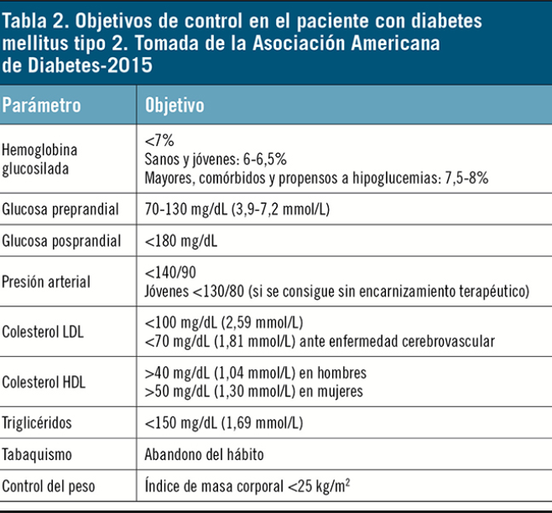
Valores normales

Slide 14
¿QUE ES EL RIESGO CARDIOVASCULAR?

Slide 15
RIESGO CARDIOVASCULAR
Existen múltiples herramientas para conocer el riesgo que cada persona presenta a sufrir un infarto

Slide 16
Que se necesita para saber que riesgo cardiovascular tenemos

Slide 17
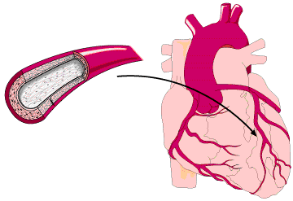

Slide 18
TAREA
Llevar monitoreo de la enfermedad que padece
Caminar 30 minutos diarios ininterrumpidos
Practicar el plato del buen comer
Practicar la jarra del buen beber
Preguntar a medico tratante metas
Platicar con familiares

Slide 19
¿DUDAS?

Slide 20
MUCHAS GRACIAS

